Slide 1
KOMENDA POWIATOWA POLICJI W GOŁDAPI
PODSUMOWANIE
STANU BEZPIECZEŃSTWA
NA TERENIE DZIAŁANIA KPP W GOŁDAPI w 2018 r.
Notes:
V 0.16

Slide 2
OBSADA ETATOWA KPP GOŁDAP
Na dzień 31.12.2017r.
67 etaty policyjne
12 etatów cywilnych
Zatrudnionych:
60 policjantów
12 prac. cywilnych
Pozostało:
7 wakatów
Na dzień 31.12.2018r.
68 etaty policyjne
13 etatów cywilnych
Zatrudnionych:
57 policjantów
13 prac. cywilnych
Pozostało:
11 wakatów
Od 31 grudnia 2018 roku zwiększył się stan etatowy z 66 na 68 w związku z powstaniem posterunku policji w Dubeninkach.

Slide 3
FLUKTUACJA KADR
w 2018 roku:
Nikt z funkcjonariuszy nie odszedł na emeryturę
2 policjantów odeszło ze służby celem pełnienia służby w wojsku
1 policjant został przeniesiony do dalszego pełnienia służby do innej jednostki
1 funkcjonariusz przeniesiony do dalszego pełnienia służby do KPP Gołdap z innej jednostki
przyjęć do służby nie było

Slide 4
CZY POLSKA JEST KRAJEM, W KTÓRYM ŻYJE SIĘ BEZPIECZNIE?
Źródło: CBOS, maj 2018, nr 61/2018

Slide 5
CZY OKOLICE ZAMIESZKANIA MOŻNA NAZWAĆ MIEJSCEM BEZPIECZNYM I SPOKOJNYM?
Źródło: CBOS, maj 2018, nr 61/2018

Slide 6
Pion Kryminalny

Slide 7
Wykrywalność ogólna
 | KPP GOŁDAP | Średnia Województwa
2013 r. | 85,8 % | 66,9 %
2014 r. | 87,1 % | 68,6 %
2015 r. | 87,1 % | 64,8 %
2016 r. | 84,3 % | 67,6 %
2017 r. | 84,4 % | 71,8 %
2018 r. | 88,1 % | 75,4 %
Przestępstwa stwierdzone : 2017 – 262 / 2018 – 327
Wskaźnik dynamiki : 124,8
Wskaźnik zaległości : 1,10 (śr. wojewódzka 1,71)

Slide 8
Przestępstwa o charakterze kryminalnym
 | KPP GOŁDAP | Średnia Województwa
2013 r. | 78,4 % | 57,4 %
2014 r. | 82,6 % | 59,5 %
2015 r. | 82,6 % | 56,2 %
2016 r. | 79,8 % | 58,1 %
2017 r. | 81,4 % | 62,5 %
2018 r. | 85,1 % | 68,4 %
Przestępstwa stwierdzone : 2017 – 145 / 2018 –208
Wskaźnik dynamiki 143,5

Slide 9
Wykrywalność przestępstw o charakterze kryminalnym na tle województwa

Slide 10
Przestępstwa przeciwko życiu, zdrowiu i mieniu (tzw. 7 kat. p-stw pospolitych)
Przestępstwa stwierdzone : 2017 – 79 / 2018 – 82
+3

Slide 11
Bójka i pobicie
przestępstwa stwierdzone - 5
WYKRYWALNOŚĆ
KPP GOŁDAP | KWP OLSZTYN
100 % | 85,1 %

Slide 12
Uszczerbek na zdrowiu
przestępstwa stwierdzone - 14
WYKRYWALNOŚĆ
KPP GOŁDAP | KWP OLSZTYN
85,7 % | 90,7 %

Slide 13
Rozbój
przestępstwa stwierdzone - 2
WYKRYWALNOŚĆ
KPP GOŁDAP | KWP OLSZTYN
100 % | 80,7 %

Slide 14
Kradzież z włamaniem
przestępstwa stwierdzone - 15
WYKRYWALNOŚĆ
KPP GOŁDAP | KWP OLSZTYN
53,3 % | 45,6 %

Slide 15
Kradzież cudzej rzeczy
przestępstwa stwierdzone - 30
WYKRYWALNOŚĆ
KPP GOŁDAP | KWP OLSZTYN
53,3 % | 43,2 %

Slide 16
Uszkodzenie mienia
przestępstwa stwierdzone - 16
WYKRYWALNOŚĆ
KPP GOŁDAP | KWP OLSZTYN
62,5% | 34,8 %

Slide 17
Ogółem ustalono sprawców przestępstw (w tym nieletnich) w 2018r. w porównaniu do 2017r.

Slide 18
Przestępstwa gospodarcze
przestępstwa stwierdzone - 44
WYKRYWALNOŚĆ
KPP GOŁDAP | KWP OLSZTYN
84,1 % | 81,7 %

Slide 19
Ustawa o przeciwdziałaniu narkomanii

Slide 20
Zestawienie ilościowe spraw poszukiwawczych
Osiągnięty miernik 1,07

Slide 21
Wydział Prewencji i Ruchu Drogowego

Slide 22
CZAS REAKCJI NA ZDARZENIE
 | PILNE | ZWYKŁE
OGÓLNA ILOŚĆ INTERWENCJI | 3312
LICZBA PODJĘTYCH INTERWENCJI | 50 | 3262
CZAS REAKCJI DO OSIĄGNIĘCIA | 7:30 | 7:30
OSIAGNIETY ŚREDNI CZAS INTERWENCJI | 4:27 | 9:25
ŚREDNIA WOJEWÓDZKA | 9:06 | 15:47

Slide 23
Liczba interwencji w 2018r. w porównaniu do 2017r.

Slide 24
Liczba bezwzględna policjantów skierowanych do służby patrolowej i obchodowej wszystkich komórek organizacyjnych
Stopień realizacji miernika
KPP Gołdap 83,8% (-638)
Średnia wojewódzka 98,68%

Slide 25
Procentowy współczynnik zatrzymań na gorącym uczynku lub w bezpośrednim pościgu dot. podejrzanych w 7 kategoriach przestępstw w stosunku do postępowań wszczętych
średnia wojewódzka 4,8 %

Slide 26
Ilość osób osadzonych w PDOZ w 2018r. w porównaniu do 2017r.

Slide 27
Ilość zaistniałych wypadków i kolizji drogowych
+3
- 27
Ilość zarejestrowanych pojazdów na terenie powiatu
2017r. – 21268 2018r. – 22515

Slide 28
Liczba ofiar śmiertelnych i rannych w wypadkach drogowych
+1
+6

Slide 29
Przyczyny wypadków drogowych
Alkohol | 6
Niedostosowanie prędkości do panujących warunków ruchu drogowego | 8
Nieustąpienie pierwszeństwa przejazdu | 3
Nieprawidłowe wymijanie i omijanie | 2
Nieustąpienie pierwszeństwa pieszemu | 1
Niezachowanie bezpiecznej odległości | 1
Inne | 4
Ogółem | 25

Slide 30
Ilość przeprowadzonych kontroli i ilość zatrzymanych nietrzeźwych kierujących

Slide 31
Wyniki pracy policjantów Ruchu Drogowego
+1745

Slide 32
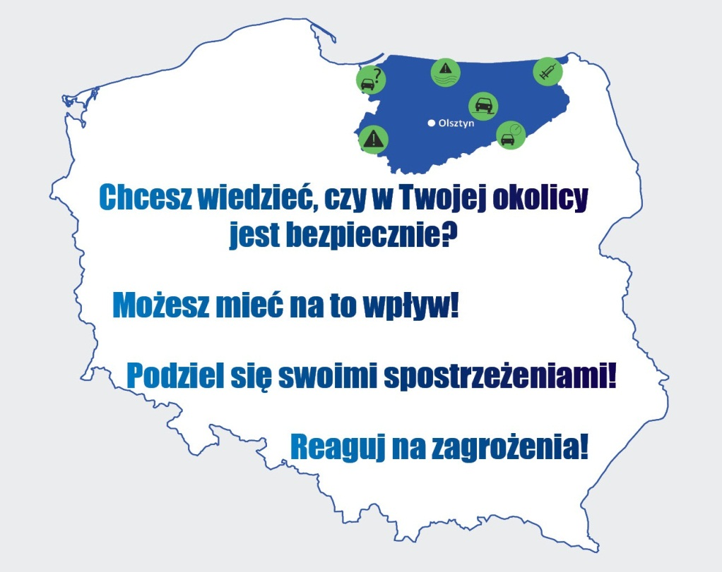
Stan na dzień 31 grudnia 2018r.

Slide 33
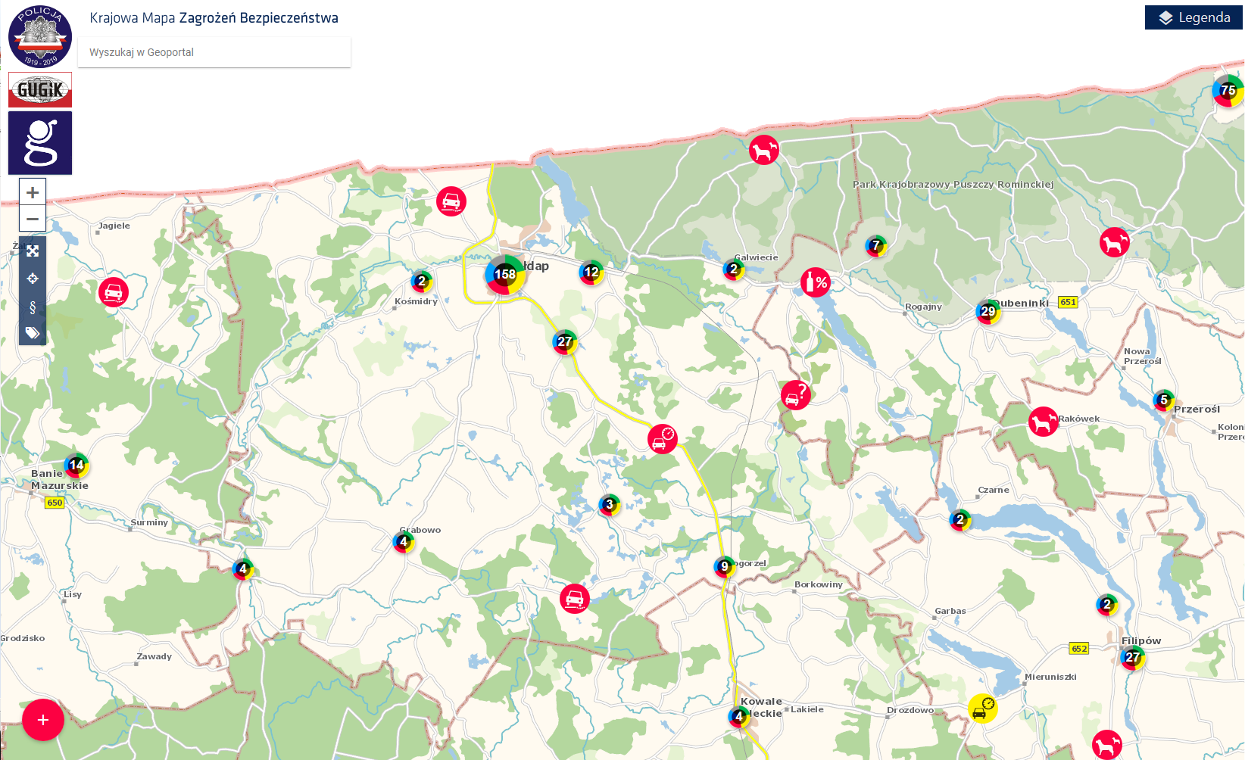
Krajowa Mapa Zagrożeń Bezpieczeństwa
Niepotwierdzone | Potwierdzone | % potwierdzonych
144 | 152 | 52,52
Stan na dzień 31 grudnia 2018r.

Slide 34
Krajowa Mapa Zagrożeń Bezpieczeństwa
KATEGORIE ZAGROŻEŃ
Bezdomność | 2
Dzikie wysypiska śmieci | 20
Grupowanie się małoletnich zagrożonych demoralizacją | 28
Akty wandalizmu | 10
Nielegalne rajdy samochodowe | 5
Nieprawidłowe parkowanie | 45
Niewłaściwa infrastruktura drogowa | 10
Przekraczanie dozwolonej prędkości | 69
Spożywanie alkoholu w miejscach niedozwolonych | 89
Używanie środków odurzających | 6
Zła organizacja ruchu drogowego | 8
Znęcanie się nad zwierzętami | 3
Żebractwo | 1
Suma końcowa | 296

Slide 35
PROGRAMY PROFILAKTYCZNE REALIZOWANE NA TERENIE POWIATU
Notes:
Uzupełnić

Slide 36
na lata 2018 - 2020
ON, TY I JA - RAZEM NA SZLAKU BEZPIECZEŃSTWA POWIATU GOŁDAPSKIEGO
Notes:
2019-02-19
36
2019-02-19
36

Slide 37
RAZEM BEZPIECZNIEJ
W 2018 roku projekt
„ON, TY i JA - RAZEM NA SZLAKU BEZPIECZEŃSTWA POWIATU GOŁDAPSKIEGO”
otrzymał dofinansowanie z rządowego programu ograniczania przestępczości i aspołecznych zachowań
„RAZEM BEZPIECZNIEJ”
im. Władysława Stasiaka na lata 2018-2020
Realizatorami projektu są Starostwo Powiatowe w Gołdapi oraz Komenda Powiatowa Policji w Gołdapi
Notes:
2019-02-19
37
2019-02-19
37

Slide 38
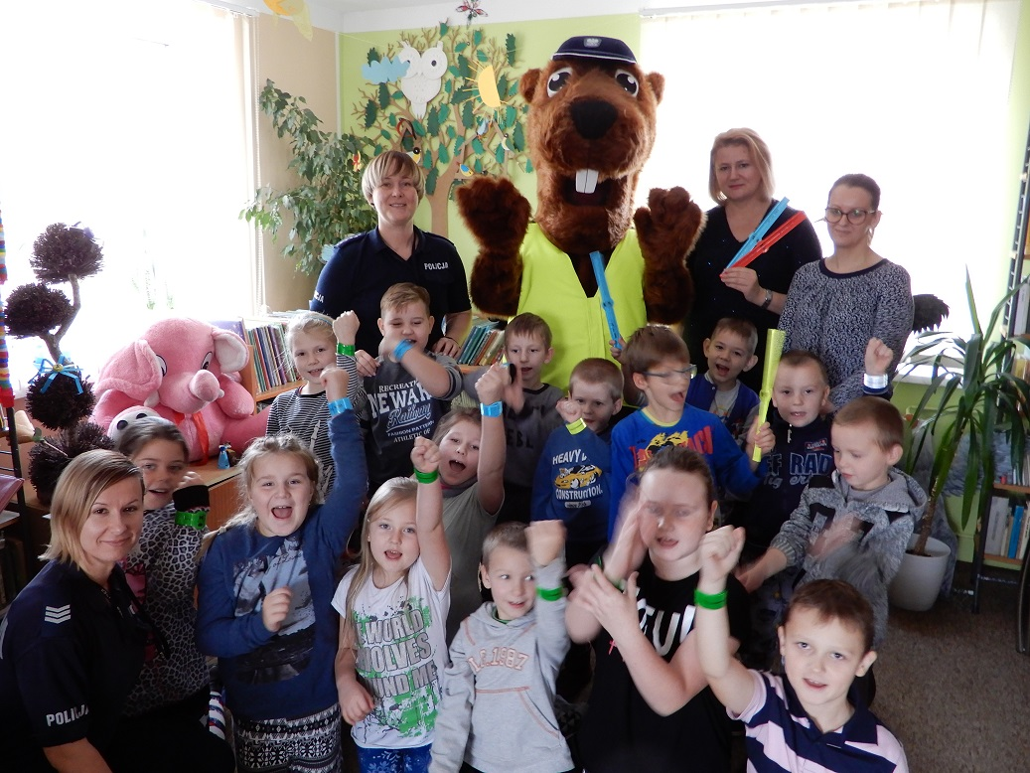
„ON, TY i JA - RAZEM NA SZLAKU BEZPIECZEŃSTWA POWIATU GOŁDAPSKIEGO”
Notes:
2019-02-19
38
2019-02-19
38

Slide 39
DZIAŁANIA PROMOCYJNE
W ramach promocji projektu przeprowadzono następujące działania:
Konkurs plastyczno- literacki Posłuchaj „Baju, baju, baj... z morałem”
Turniej piłkarski dla dzieci „Fair- Play”
„Nie czyń drugiemu, co Tobie nie miłe” – mądre rady Sierżanta Gołdapka
Powiedz NIE na pomarańczowo
„Żółta cytryna o bezpieczeństwie przypomina”
Bezpieczny senior czyli „Okazja czyni złodzieja”
„Czy mam wpływ na moje/twoje bezpieczeństwo?”
„Przytul misia Tulisia”
Kampania „Biała Wstążka”
Warsztaty i szkolenia z zakresu doskonalenia umiejętności funkcjonariuszy i kadry pedagogicznej
Notes:
2019-02-19
39
2019-02-19
39

Slide 40
Konkurs literacko - plastyczny Posłuchaj „Baju, baju, baj … z morałem”
Konkurs literacki skierowany był nie tylko do mieszkańców powiatu - udział w konkursie mogła wziąć każda pełnoletnia osoba, która prześle bajkę profilaktyczną z zakresu szeroko rozumianego bezpieczeństwa.
Popularyzacja wiedzy na ten temat jest bardzo ważna, ponieważ wpajając zasady bezpieczeństwa dzieciom, mamy pewność, że będą one procentowały przez całe życie.
Konkurs miał na celu zaktywizowanie dorosłych i uświadomienie im ich roli w edukacji najmłodszych.
Notes:
2019-02-19
40
2019-02-19
40

Slide 41
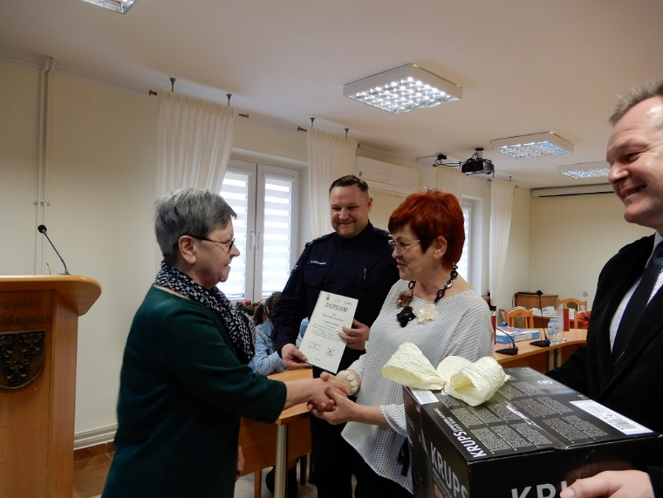
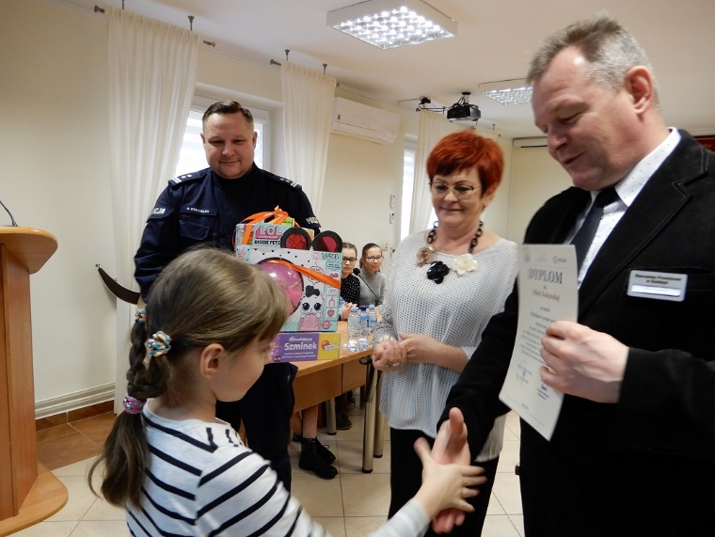
Konkurs literacko - plastyczny Posłuchaj „Baju, baju, baj … z morałem”
Notes:
2019-02-19
41
2019-02-19
41

Slide 42
Turniej piłkarski dla dzieci „Fair- Play”
Imprezy sportowe wywołują wśród kibiców wiele emocji- zarówno tych dobrych jak i tych, których naśladować nie powinniśmy.
Mecz „Fair -Play” miał na celu propagowanie właściwych zachowań dzieci i ich rodziców podczas rywalizacji sportowej oraz kształtowanie prawidłowej postawy kibica.
Notes:
2019-02-19
42
2019-02-19
42

Slide 43
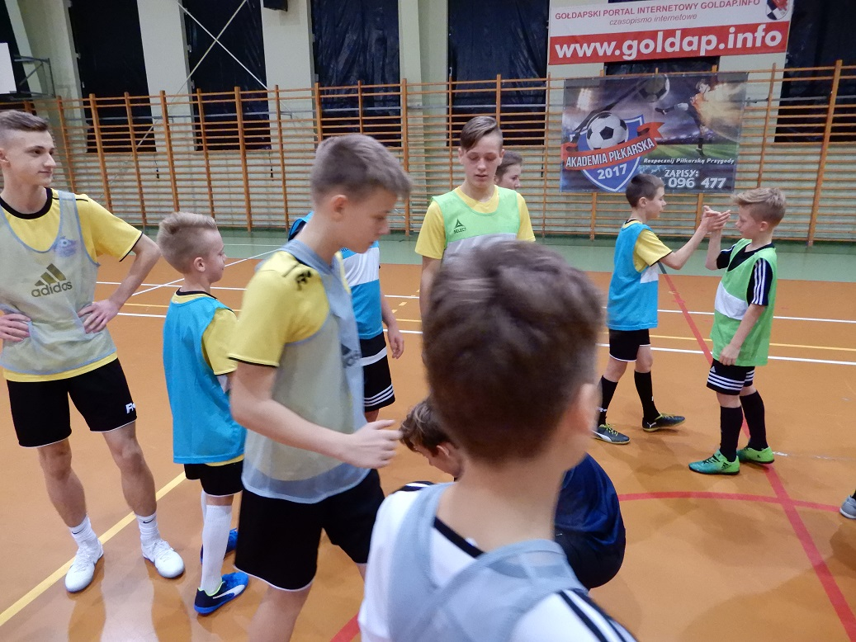
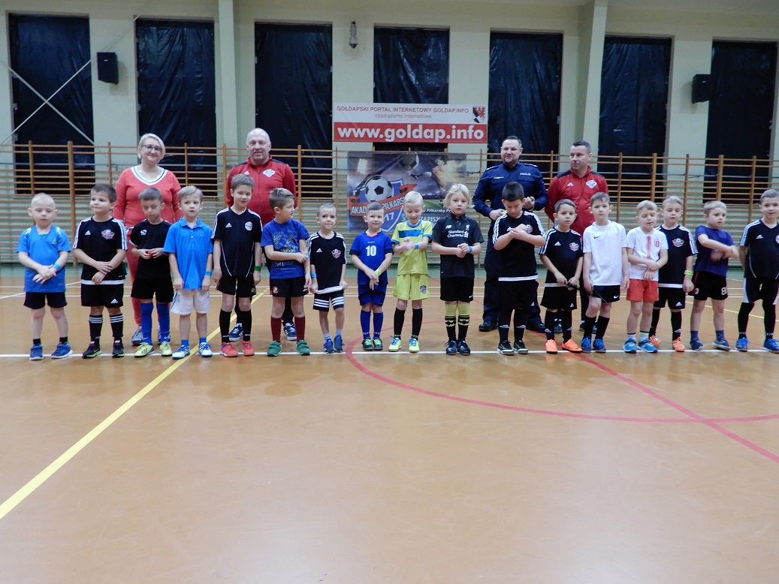
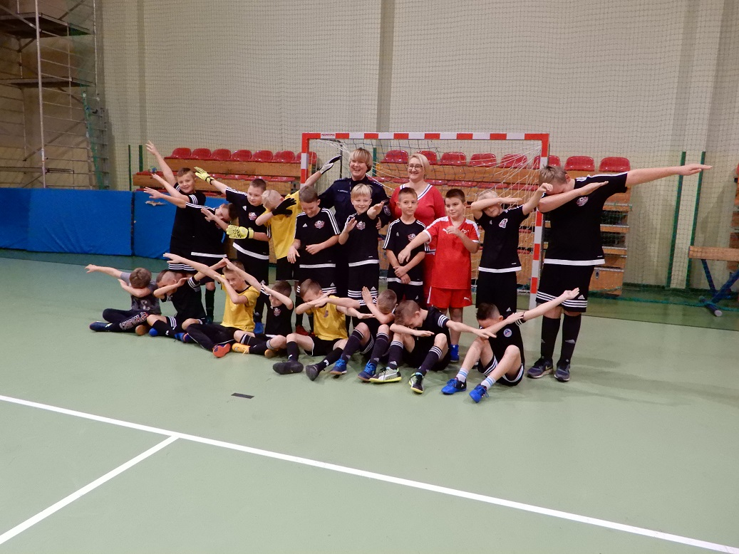
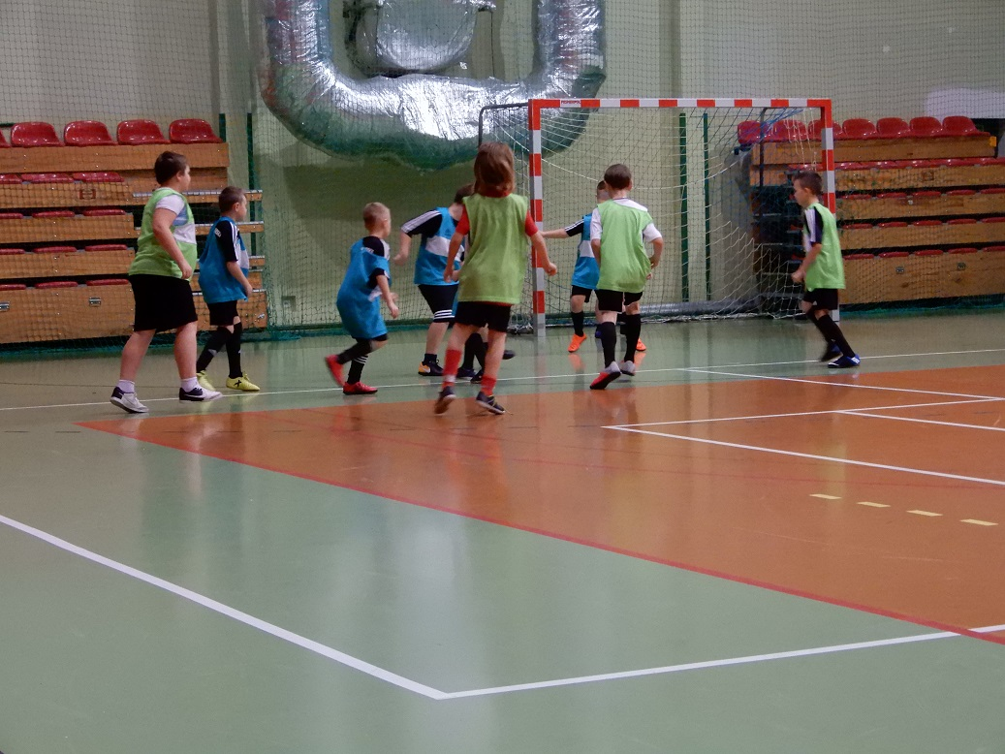
Turniej piłkarski dla dzieci „Fair- Play”
Notes:
2019-02-19
43
2019-02-19
43

Slide 44
„Nie czyń drugiemu, co Tobie nie miłe” – mądre rady Sierżanta Gołdapka
Przemoc rówieśnicza to ważny problem, który dotyczy wszystkich sfer funkcjonowania dzieci i młodzieży. Wśród młodych ludzi należy popularyzować postawy oparte na tolerancji, niesieniu pomocy i braku akceptacji na wszelkie formy patologii społecznych.
Konkurs na gazetkę szkolną o tematyce związanej z przemocą rówieśniczą poprzedzą spotkania dzieci z mądrym Sierżantem Gołdapkiem. Pluszak podczas spotkań z dziećmi będzie uczył bezpiecznych zachowań.
Notes:
2019-02-19
44
2019-02-19
44

Slide 45
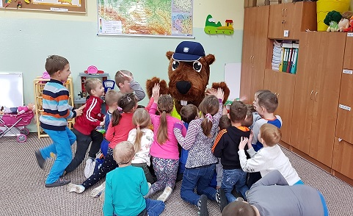
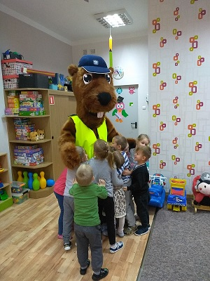
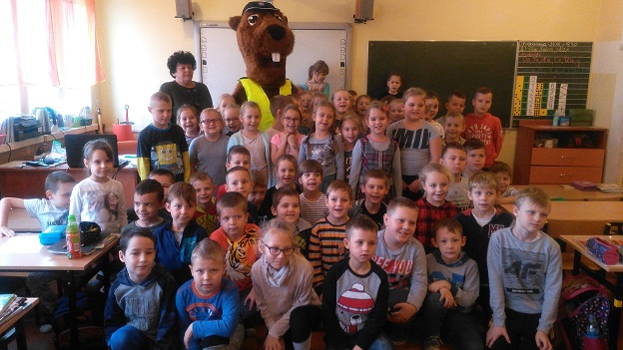
„Nie czyń drugiemu, co Tobie nie miłe” – mądre rady Sierżanta Gołdapka
Notes:
2019-02-19
45
2019-02-19
45

Slide 46
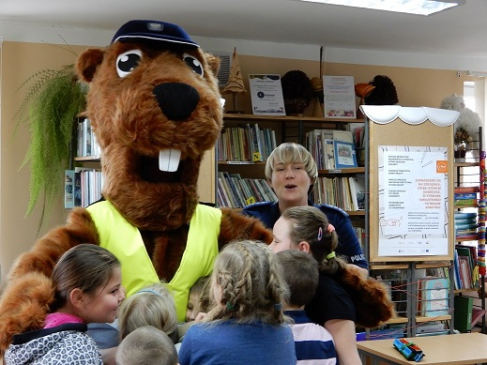
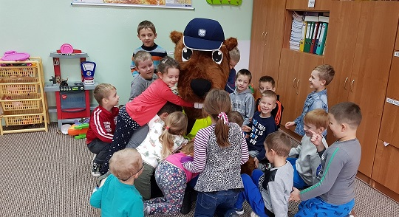
„Nie czyń drugiemu, co Tobie nie miłe” – mądre rady Sierżanta Gołdapka
Notes:
2019-02-19
46
2019-02-19
46

Slide 47
Powiedz NIE na pomarańczowo
Kampania „Pomarańczowa wstążka” rozgrywa się na wszystkich kontynentach, we wszystkich krajach świata. 19 dni kampanii przeciwko przemocy i krzywdzeniu dzieci i młodzieży to czas, w którym przypominamy o bezpieczeństwie, wolności, godności, szacunku – prawach do nich każdego człowieka.
We wszystkich szkołach podstawowych na terenie powiatu odbyły się lekcje wychowawcze i pogadanki z zakresu profilaktyki, agresji i przemocy.
Notes:
2019-02-19
47
2019-02-19
47

Slide 48
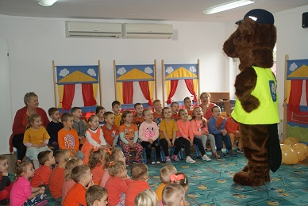
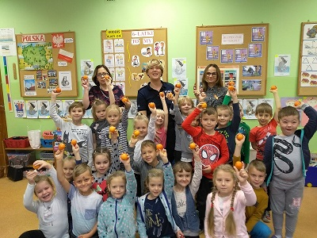
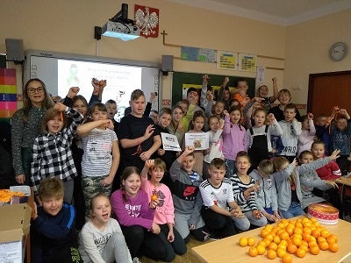
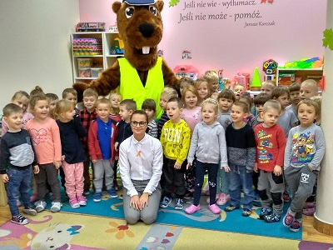
Powiedz NIE na pomarańczowo
Notes:
2019-02-19
48
2019-02-19
48

Slide 49
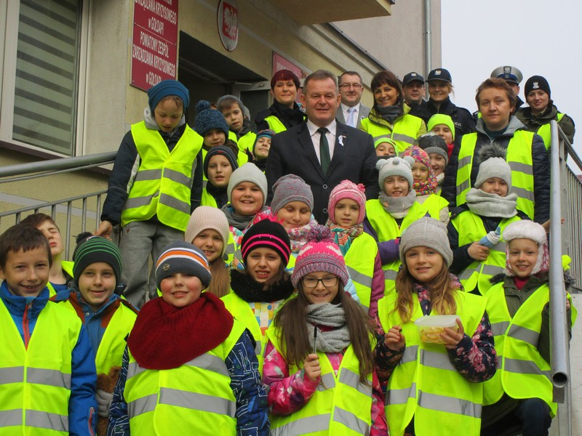
„Żółta cytryna o bezpieczeństwie przypomina”
W newralgicznych punktach na terenie powiatu kilkuosobowe grupy dzieci wraz z opiekunem oraz policjantem będą uczyły osoby dorosłe prawidłowego zachowania na przejściu dla pieszych.
Notes:
2019-02-19
49
2019-02-19
49

Slide 50
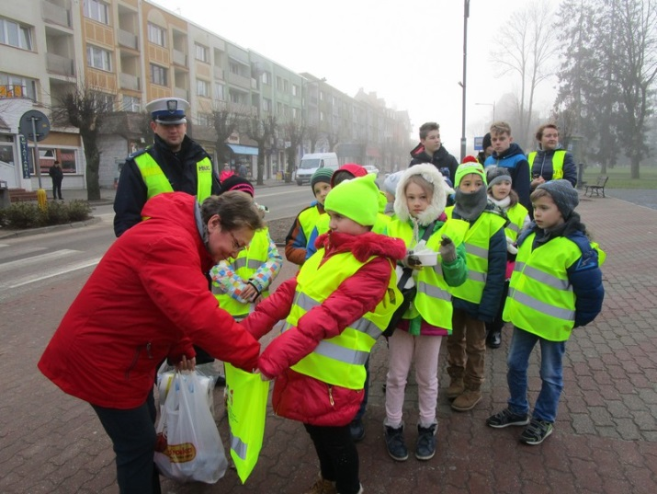
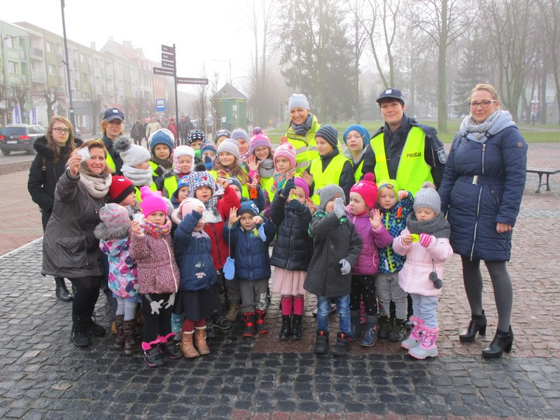
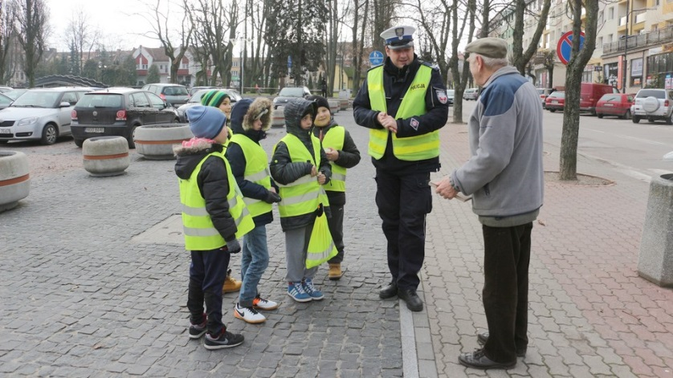
„Żółta cytryna o bezpieczeństwie przypomina”
Notes:
2019-02-19
50
2019-02-19
50
50

Slide 51
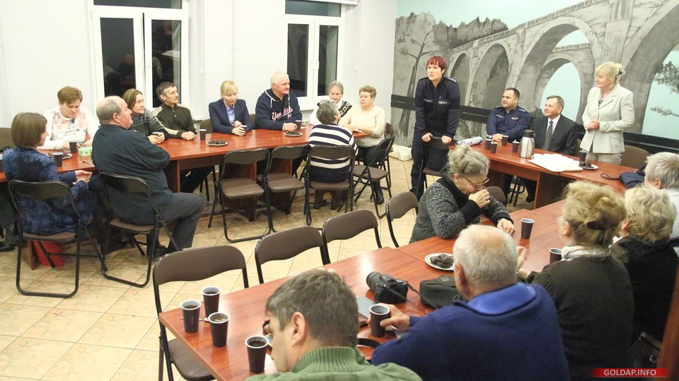
Bezpieczny senior czyli „Okazja czyni złodzieja”
Poczucie bezpieczeństwa ma ogromne znaczenie nie tylko dla ludzi młodych ale przede wszystkim dla tych, którzy czują się samotni i zależni od drugiego człowieka.
Celem spotkań będzie zmobilizowanie seniorów do zgłaszania policji zdarzeń z ich udziałem oraz ograniczenie przestępstw, których ofiarami są starsze osoby.
Notes:
2019-02-19
51
2019-02-19
51
51

Slide 52
„Czy mam wpływ na moje/twoje bezpieczeństwo?”
Debata społeczna skierowana przede wszystkim do seniorów oraz osób niepełnosprawnych.
Głosy społeczeństwa stanowią dla funkcjonariuszy ważny element informacji odnośnie zapotrzebowań edukacyjnych
i zapatrywań mieszkańców powiatu.
W trakcie spotkania seniorzy będą mogli zapoznać się z funkcjonowaniem Krajowej Mapy Zagrożeń Bezpieczeństwa oraz aplikacją „Moja Komenda”. Powyższe działania zostaną zorganizowane po to, aby osoby nie umiejące korzystać z Internetu miały możliwość wypowiedzi na temat zagrożeń, które w ich subiektywnym odczuciu mogą zagrażać jego bezpieczeństwu.
Notes:
2019-02-19
52
2019-02-19
52
52

Slide 53
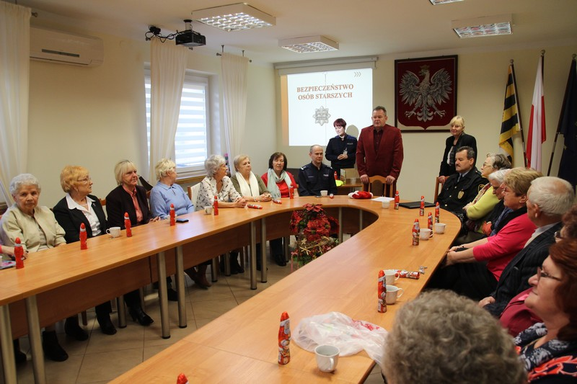
„Czy mam wpływ na moje/twoje bezpieczeństwo?”
Notes:
2019-02-19
53
2019-02-19
53
53

Slide 54
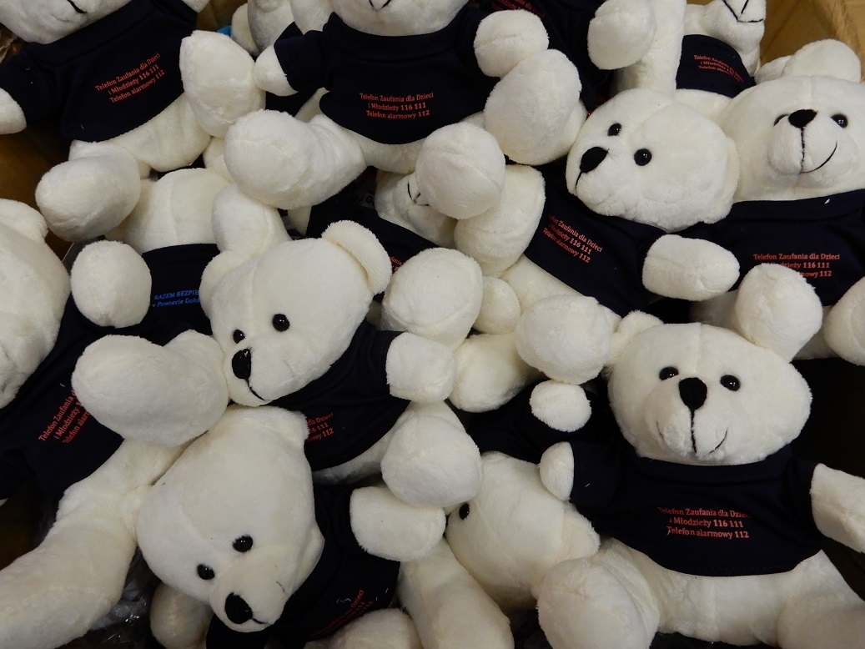
„Przytul misia Tulisia”
Pluszowe misie są przekazywane dzieciom dotkniętym problemem przemocy domowej.
Na maskotkach umieszczono numer bezpłatnego Telefonu Zaufania dla Dzieci i Młodzieży 116 111
oraz numer telefonu alarmowego 112.
Notes:
2019-02-19
54
2019-02-19
54
54

Slide 55
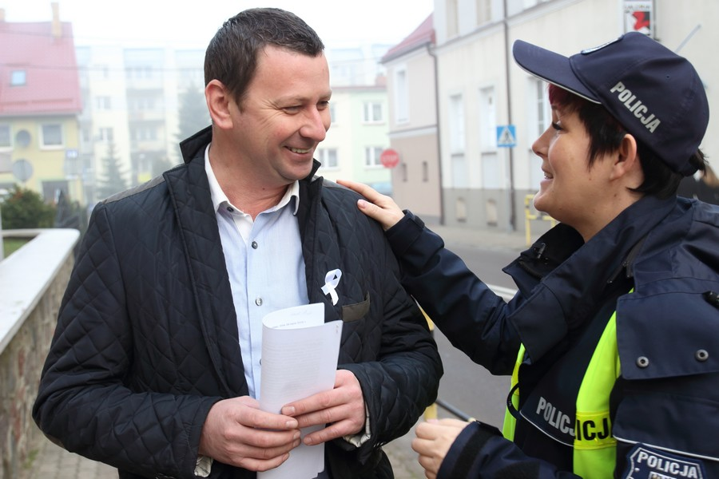
Kampania „Biała Wstążka”
To największa na świecie kampania mająca na celu zatrzymanie przemocy wobec kobiet.
Biała wstążka symbolizuje zobowiązanie do przerwania milczenia w kwestiach przemocy wobec kobiet i powstrzymania się od wszelkich form jej stosowania.
Notes:
2019-02-19
55
2019-02-19
55
55

Slide 56
Warsztaty i szkolenia z zakresu doskonalenia umiejętności funkcjonariuszy i kadry pedagogicznej
Szkolenia mają na celu podniesienie kompetencji zawodowych osób, które na co dzień zajmują się pracą z dziećmi i młodzieżą.
„Zostań znajomym swojego dziecka” – prowadzącymi będą przedstawicielki Działu Akademia NASK, które na co dzień zajmują się kwestiami związanymi z bezpieczeństwem w sieci oraz promocją pozytywnego i efektywnego wykorzystywania technologii cyfrowej.
„Oddziaływać skutecznie” – szkolenie przeprowadziła terapeutka uzależnień ze Stowarzyszenia MONAR Poradni Profilaktyczno- Konsultacyjnej w Olsztynie.
Notes:
2019-02-19
56
2019-02-19
56
56

Slide 57
ON, TY I JA – RAZEM NA SZLAKU BEZPIECZEŃSTWA POWIATU GOŁDAPSKIEGO
W ramach projektu zakupiono m.in.:
materiały edukacyjne (ulotki dot. przemocy domowej i bezpieczeństwa w ruchu drogowym)
strój reklamowy Sierżant Gołdapek
misie „Tulisie”
namiot profilatyczny
elementy odblaskowe (m.in. : klipsy magnetyczne, opaski, zawieszki)
aparat fotograficzny
taktyczne kamizelki odblaskowe
walizka profilaktyczna
Notes:
2019-02-19
57
2019-02-19
57

Slide 58
ON, TY i JA – RAZEM NA SZLAKU BEZPIECZEŃSTWA POWIATU GOŁDAPSKIEGO
Kwota dotacji: 99.985,00 zł.
Środki własne Starostwa Powiatowego w Gołdapi: 52.850,00 zł.
Koszt całkowity: 152.835,00 zł.
Termin realizacji projektu: październik – grudzień 2018 rok
Notes:
2019-02-19
58
2019-02-19
58

Slide 59
Fundusz Wsparcia Policji
Gmina Gołdap
6 900 zł – służby ponadnormatywne
23 000 zł – dofinansowanie zakupu nieoznakowanego samochodu
37 000 zł – dofinansowanie zakupu oznakowanego samochodu segmentu C
Gminny Program Profilaktyki i Rozwiązywania Problemów Alkoholowych
12 923 zł
Starostwo Powiatowe
3 000 zł – bieżące wydatki
Gmina Dubeninki
3 000 zł – bieżące wydatki

Slide 60
Efektywność służb ponadnormatywnych
6900 zł – 46 służb
Wyniki
Ujawniono wykroczeń – 52
Wylegitymowano – 126 osób
Przeprowadzono interwencji – 79
z czego 72 w miejscach publicznych

Slide 61
Priorytety pracy na rok 2019
Ograniczenie przestępczości narkotykowej ze szczególnym naciskiem na środowisko nieletnich,
Ograniczenie przestępczości najbardziej dotkliwej dla społeczeństwa w 7 wybranych kategoriach,
Skuteczne działania w zakresie ujawniania i przeciwdziałania przemocy domowej w tym izolacja sprawców przemocy od ofiar,
Podniesienie efektywności pracy operacyjnej,
Kontynuacja podnoszenia skuteczności poszukiwań osób,
Utrzymanie miernika czasu reakcji na zdarzenie na dotychczasowym poziomie,
Dążenie do sukcesywnej poprawy bezpieczeństwa w ruchu drogowym,
Zwiększenie ilości wykonanych służb bezwzględnych przez policjantów pionu prewencji.

Slide 62
DZIĘKUJĘ ZA UWAGĘ

